Slide 1
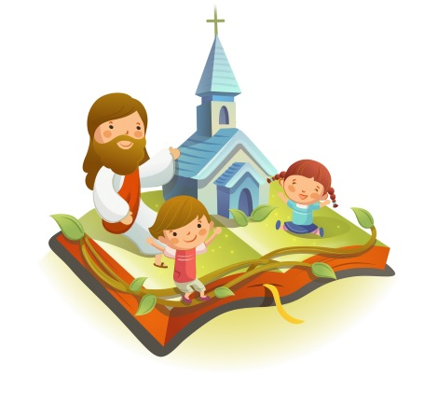
✠VUI HỌC KINH THÁNH✠
TỈNH THỨC
CẦU NGUYỆN
CHÚA NHẬT I MÙA VỌNG - NĂM C

Slide 2
TIN MỪNG CHÚA GIÊ-SU KI-TÔ THEO THÁNH LU-CA
Khi ấy, Đức Giê-su nói với các môn đệ rằng: “Sẽ có những điềm lạ trên mặt trời, mặt trăng và các vì sao.

Slide 3
Dưới đất, muôn dân sẽ lo lắng hoang mang trước cảnh biển gào sóng thét.

Slide 4
Người ta sợ đến hồn xiêu phách lạc, chờ những gì sắp giáng xuống địa cầu, vì các quyền lực trên trời sẽ bị lay chuyển.

Slide 5
Bấy giờ thiên hạ sẽ thấy Con Người đầy quyền năng và vinh quang ngự trong đám mây mà đến.

Slide 6
Khi những biến cố ấy bắt đầu xảy ra, anh em hãy đứng thẳng và ngẩng đầu lên, vì anh em sắp được cứu chuộc.

Slide 7
“Vậy anh em phải đề phòng, chớ để lòng mình ra nặng nề vì chè chén say sưa, lo lắng sự đời,

Slide 8
kẻo Ngày ấy như một chiếc lưới bất thần chụp xuống đầu anh em,

Slide 9
vì Ngày ấy sẽ ập xuống trên mọi dân cư khắp mặt đất.

Slide 10
Vậy anh em hãy tỉnh thức và cầu nguyện luôn,

Slide 11
hầu đủ sức thoát khỏi mọi điều sắp xảy đến và đứng vững trước mặt Con Người.”Đó là Lời Chúa

Slide 12
HÃY
TÌM
KIẾM
NƯỚC
CHÚA
TRƯỚC
MỌI
SỰ
NGƯỜI
SẼ
LO
CHO
TÌM Ô CHỮ

Slide 13
1
T | R | Ê | N | M | Ặ | T | T | R | Ờ | I
 |  | C | Á | C | V | Ì | S | A | O
 | M | Ọ | I | D | Â | N | C | Ư
 |  | L | A | Y | C | H | U | Y | Ể | N
 |  | S | Ó | N | G | T | H | É | T
 | Đ | Ứ | N | G | T | H | Ẳ | N | G
 | C | O | N | N | G | Ư | Ờ | I
 |  | C | H | I | Ế | C | L | Ư | Ớ | I
2
3
4
5
6
7
8
2. SẼ CÓ NHỮNG ĐIỀM LẠ TRÊN MẶT TRỜI, MẶT TRĂNG VÀ Ở ĐÂU ?
3. NGÀY ẤY SẼ ẬP XUỐNG TRÊN NHỮNG AI Ở KHẮP MẶT ĐẤT ?
6. KHI NHỮNG BIẾN CỐ ẤY BẮT ĐẦU XẢY RA, ANH EM HÃY LÀM GÌ VÀ NGẨNG ĐẦU LÊN ?
7. THIÊN HẠ SẼ THẤY AI ĐẦY QUYỀN NĂNG VÀ VINH QUANG NGỰ TRONG ĐÁM MÂY MÀ ĐẾN?
4. NGƯỜI TA SỢ ĐẾN HỒN SIÊU PHÁCH LẠC, CHỜ NHỮNG GÌ GIÁNG XUỐNG ĐỊA CẦU, VÌ CÁC QUYỀN LỰC TRÊN TRỜI SẼ BỊ LÀM SAO ?
8. NGÀY ẤY NHƯ MỘT CÁI GÌ BẤT THẦN CHỤP XUỐNG ĐẦU ANH EM ?
5. “DƯỚI ĐẤT, MUÔN DÂN SẼ LO LẮNG HOANG MANG TRƯỚC CẢNH BIỂN GÀO … …”
1. SẼ CÓ NHỮNG ĐIỀM LẠ Ở ĐÂU, NGOÀI MẶT TRĂNG VÀ CÁC VÌ SAO.

Slide 14
T | R | Ê | N | M | Ặ | T | T | R | Ờ | I
 |  | C | Á | C | V | Ỉ | S | A | O
 | M | Ọ | I | D | Â | N | C | Ư
 |  | L | A | Y | C | H | U | Y | Ể | N
 |  | S | Ó | N | G | T | H | É | T
 | Đ | Ứ | N | G | T | H | Ẳ | N | G
 | C | O | N | N | G | Ứ | Ờ | I
 |  | C | H | I | Ế | C | L | Ư | Ớ | I

Slide 15
Học với Giê-su - Học cùng Giê-su
TRẮC NGHIỆM

Slide 16
1. KHI NGÀY QUANG LÂM ĐẾN, ĐỨC GIÊ-SU KÊU GỌI MỌI NGƯỜI ĐỀ PHÒNG ĐIỀU GÌ ?
A
Chớ để lòng mình ra nặng nề vì chè chén say sưa
A
Chớ để lòng mình ra nặng nề vì chè chén say sưa
B
Đề phòng ma quỷ
C
Đề phòng kẻ giết được thân xác
D
Đề phòng vua chúa trần gian
Đáp án

Slide 17
2. KHI NGÀY QUANG LÂM ĐẾN, ANH EM HÃY LÀM GÌ ?
A
Luôn cầu nguyện
B
Cứ vui chơi
C
Hãy tỉnh thức
D
Chỉ A và C đúng
D
Chỉ A và C đúng
Đáp án

Slide 18
3. ANH EM HÃY TỈNH THỨC VÀ CẦU NGUYỆN LUÔN HẦU CÓ THỂ ĐỨNG VỮNG TRƯỚC MẶT AI?
A
Chúa Cha
B
B
Con Người
Con Người
C
Hoàng đế
D
Các Ngôn Sứ
Đáp án

Slide 19
4. THIÊN HẠ SẼ NHÌN THẤY AI ĐẦY QUYỀN NĂNG VÀ VINH QUANG NGỰ TRONG ĐÁM MÂY MÀ ĐẾN ?
A
Ngôn sứ Êlia
B
Đức Chúa
C
Con Người
C
Con Người
D
Thần Sứ của Thiên Chúa
Đáp án

Slide 20
5. VÀO NGÀY QUANG LÂM SẼ CÓ NHỮNG ĐIỀM LẠ XẢY RA, DƯỚI ĐẤT MUÔN DÂN SẼ THẾ NÀO ?
A
Kinh ngạc
B
Vui mừng
C
Lo lắng hoang mang
C
Lo lắng hoang mang
D
Bỡ ngỡ
Đáp án

Slide 21
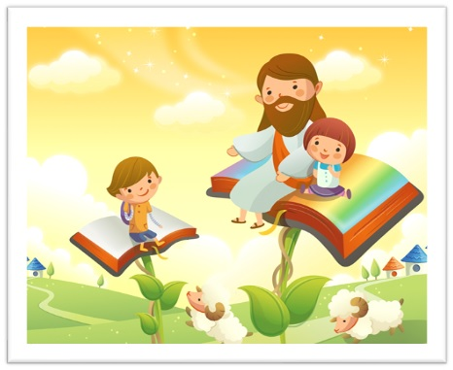
THIẾU NHI YÊU CHÚA
Thiếu nhi muốn đứng vững trước mặt Con Người
thì phải làm gì?

